Slide 1
Digital Infrastruktur for Reduksjon av Avfall og CO2 utslipp i Byggebransjen
Material Mapper - 2022

Slide 2
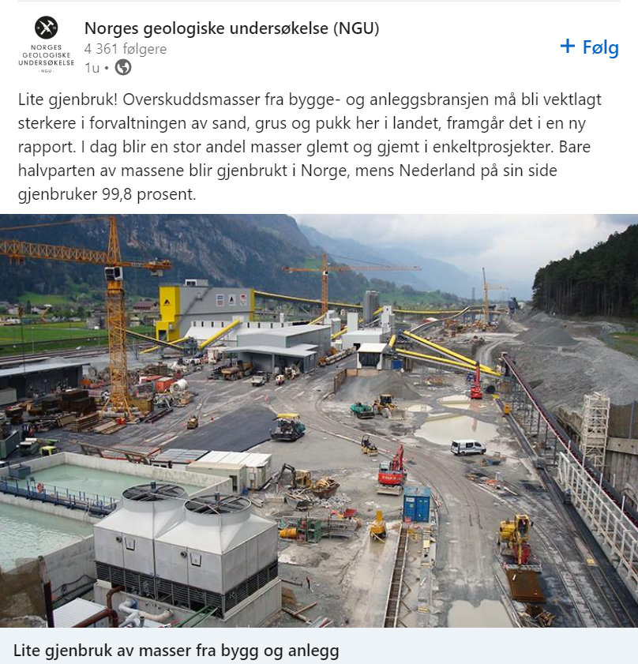
Problemstilling
Største utfordringer for ombruk, vet ikke hvor man kan få tak i massene
Hvordan skal vi kunne ombruke mer av massene våre i bygg og veibransjen?

Slide 3
Dagens verdikjede
Steg 1
Konstruksjonteam A
Alternativt
dersom ombruk
Konstruksjonteam B
Register
Pukkverk
Behov
Prosjekter
Overskudd
Deponi
Behov
Overskuddmasser
Dokumenter
Igangsett søk etter kjøper / selger
Dokumenter
Steg 2
Kontakte transportører
Avtale mellom partene og kontrakter
Transportetappe Fra A til B
Steg 3
CO2 regnskap
Konsulent

Slide 4
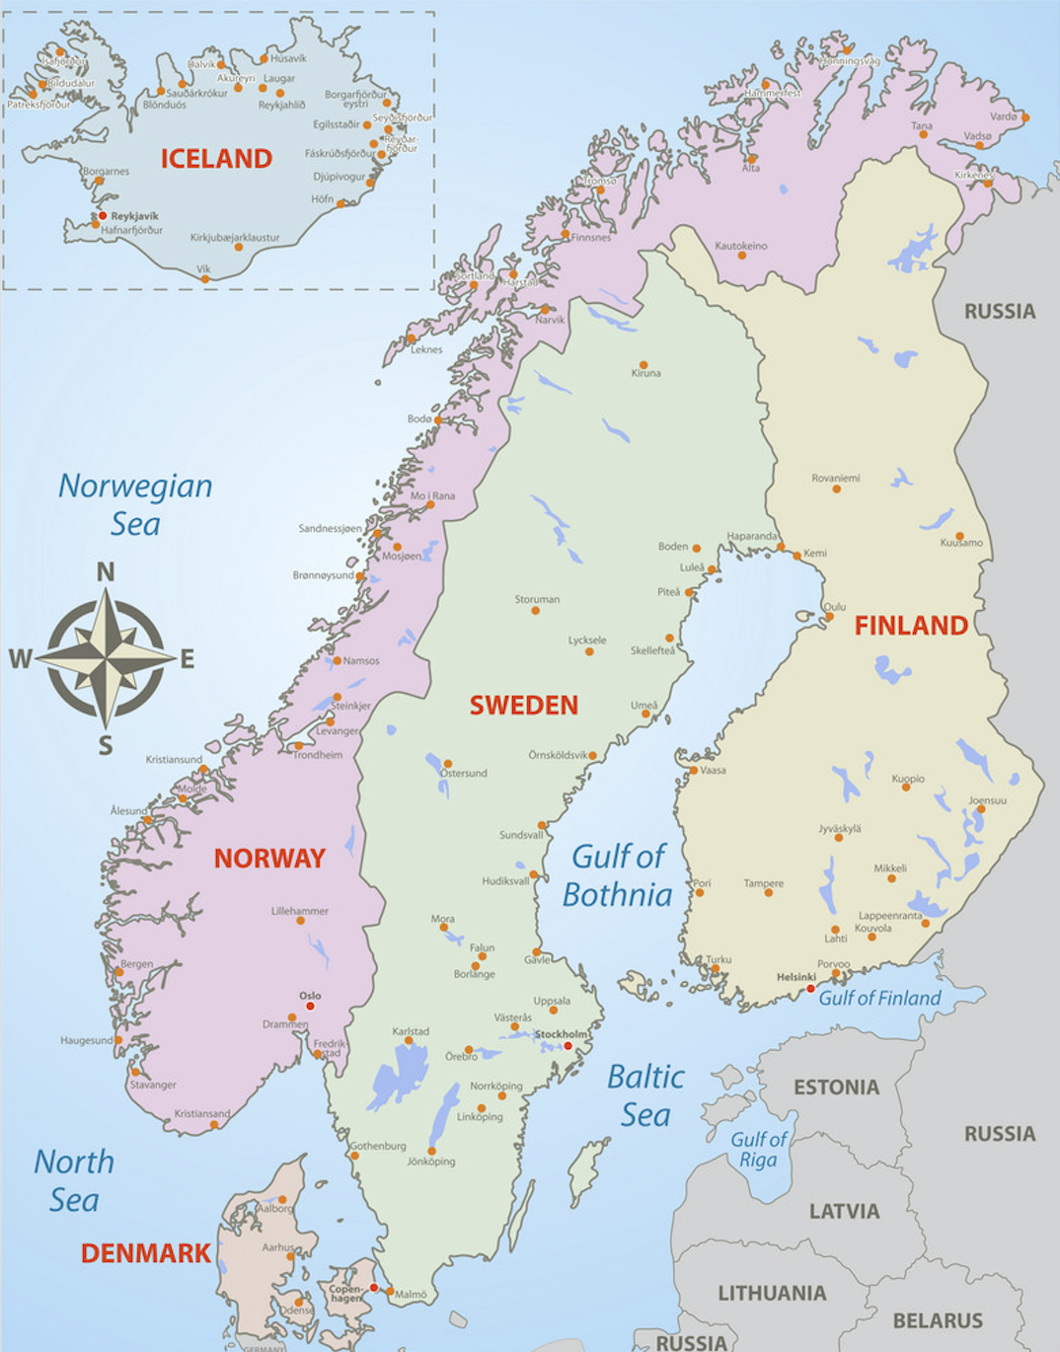
Hvilke problemer løser vi
Nøkkeltall (aktive prosjekter):
Norge - 20 000
Sverige - 35 000
Danmark - 15 000
Finland - 30 000
*Tall hentet fra ByggFakta
Tilgang på data om prosjekter i nærområdet, 100.000 i Norden
Behov/overskudd av masser
CO2 sertifikater på besparelse oppnådd i plattformen
CO2 estimater fra avfall i prosjekter
Aggregerte data på kommune/bedriftnivå

Slide 5
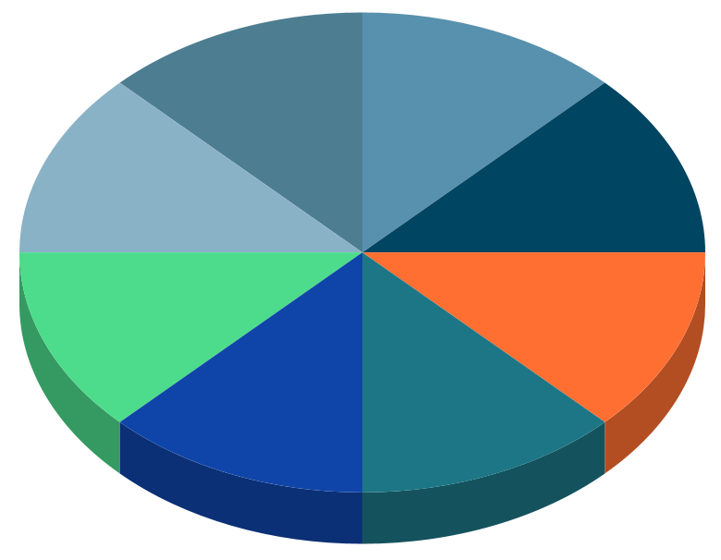
Deltakende selskaper
Dokumenter
Data om konstruksjoner
Dialog mellom
prosjekter
Integrasjoner
Markedsplass
Transportløsning
Rapporter
CO2 beregninger

Slide 6
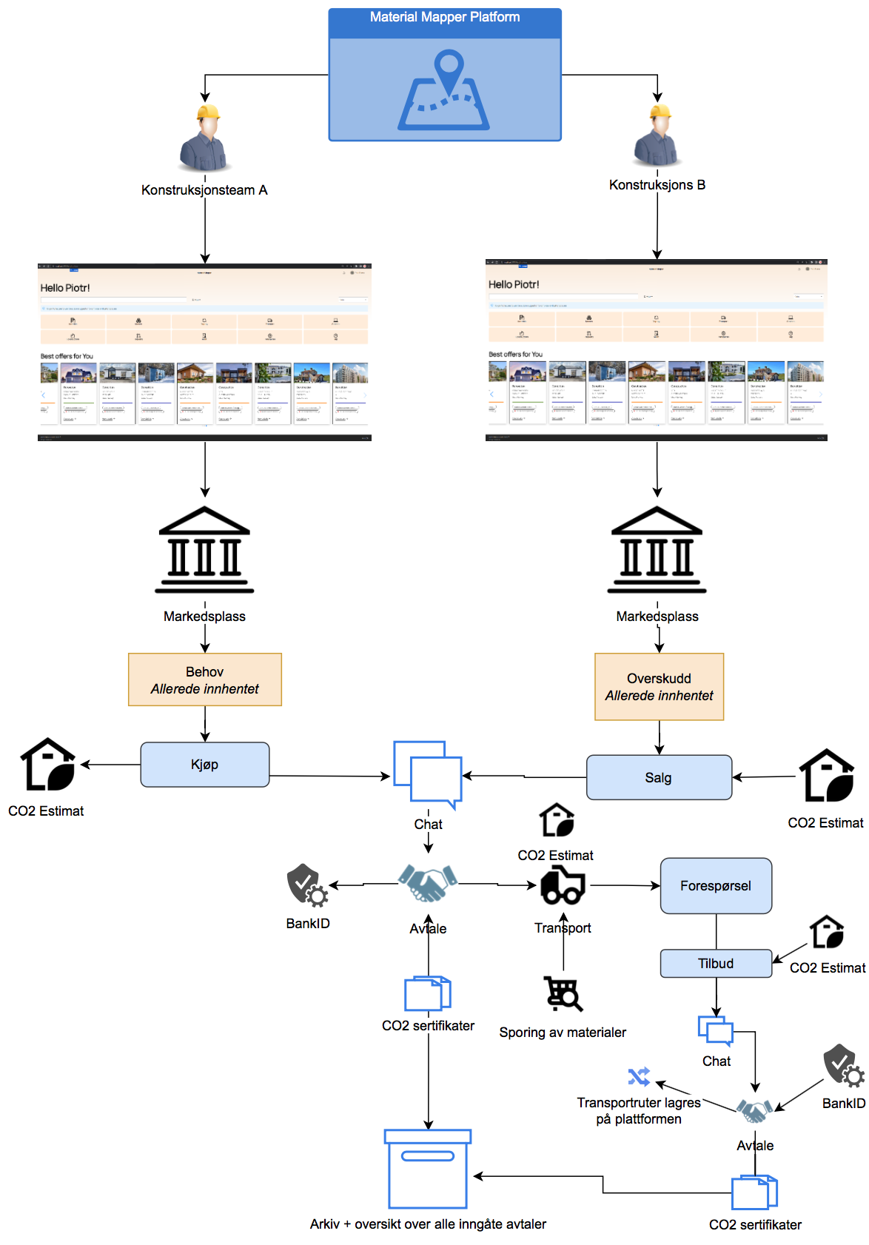
Hvordan gjør vi dette
Data om alle bygg- og anleggsprosjekter
Tilgang for alle prosjektene til å legge inn overskudd/behov av masser
Beregner CO2 utslipp basert på handler som er gjennomført i plattformen
Chat mellom prosjekter i plattformen
Bedrifter/kommuner kan få oversikt over utslipp/besparelser/actions fra de ulike prosjektene

Slide 7
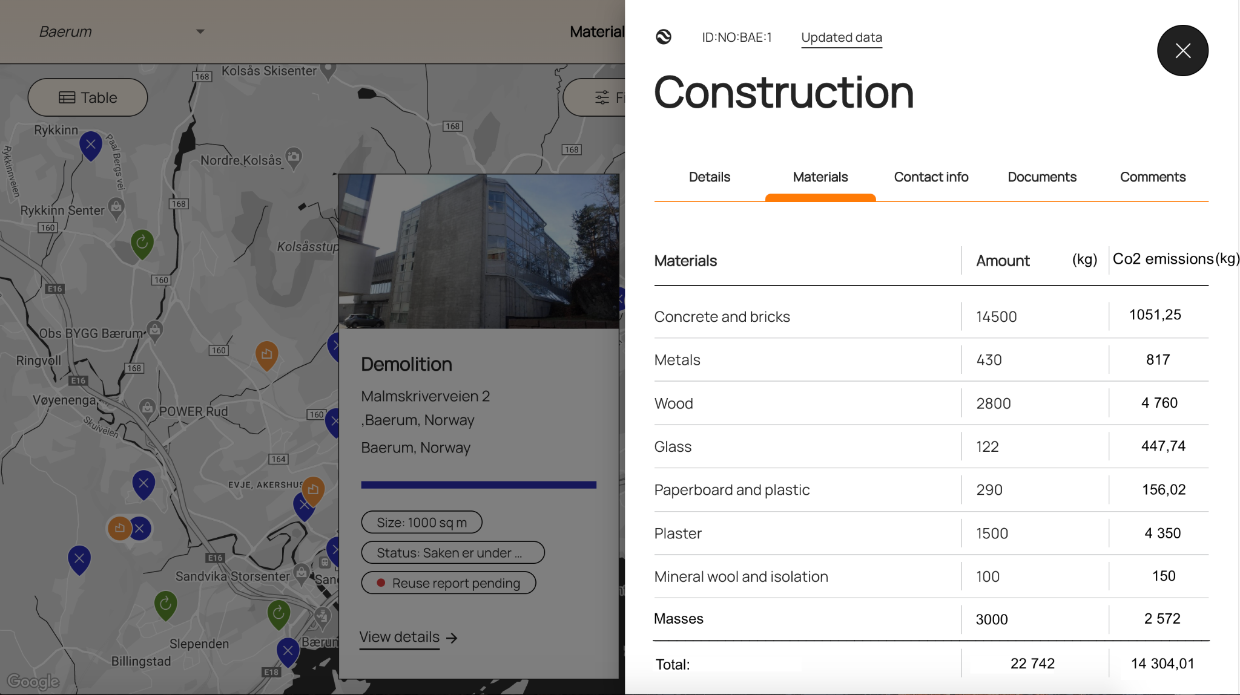
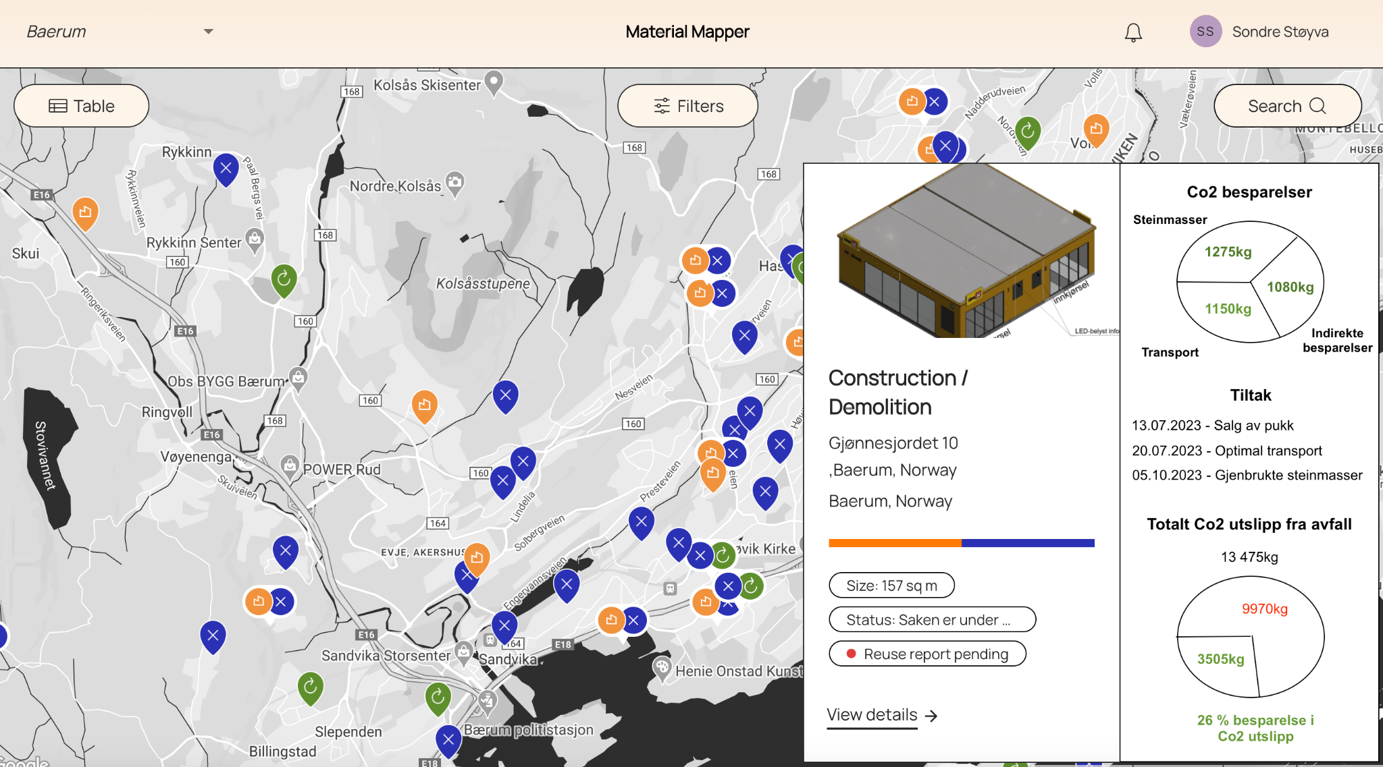
CO2 utslipp fra prosjektenes avfall
Avfallsdata fra 7000 prosjekter (bla. 168 veiprosjekter)
27 ulike fraksjoner
Nybygg, renovering, riving samt tiltaksklasse og type bygg
MHTech legger inn data på CO2 utslipp fra de forskjellige fraksjonene og knytter dette til avfalls estimatoren for hvert enkelt prosjekt
Synliggjør CO2 utslipp fra avfall for konstruksjonsteamene
Admin/kommunen vil kunne se CO2 utslipp fra avfallet i kommunen og aggregere på tid, fraksjon, område eller prosjekt

Slide 8
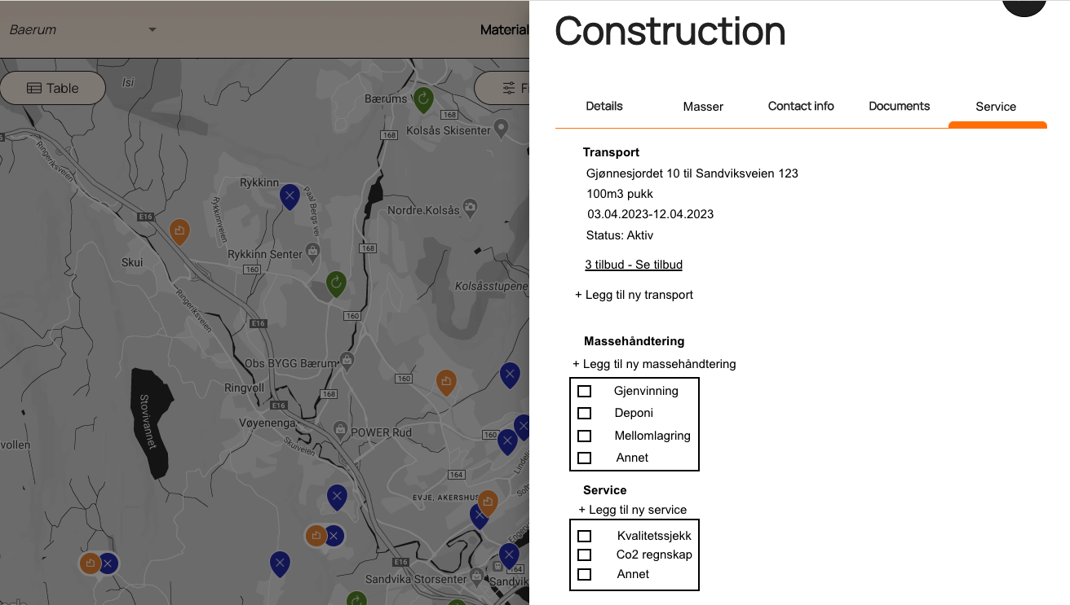
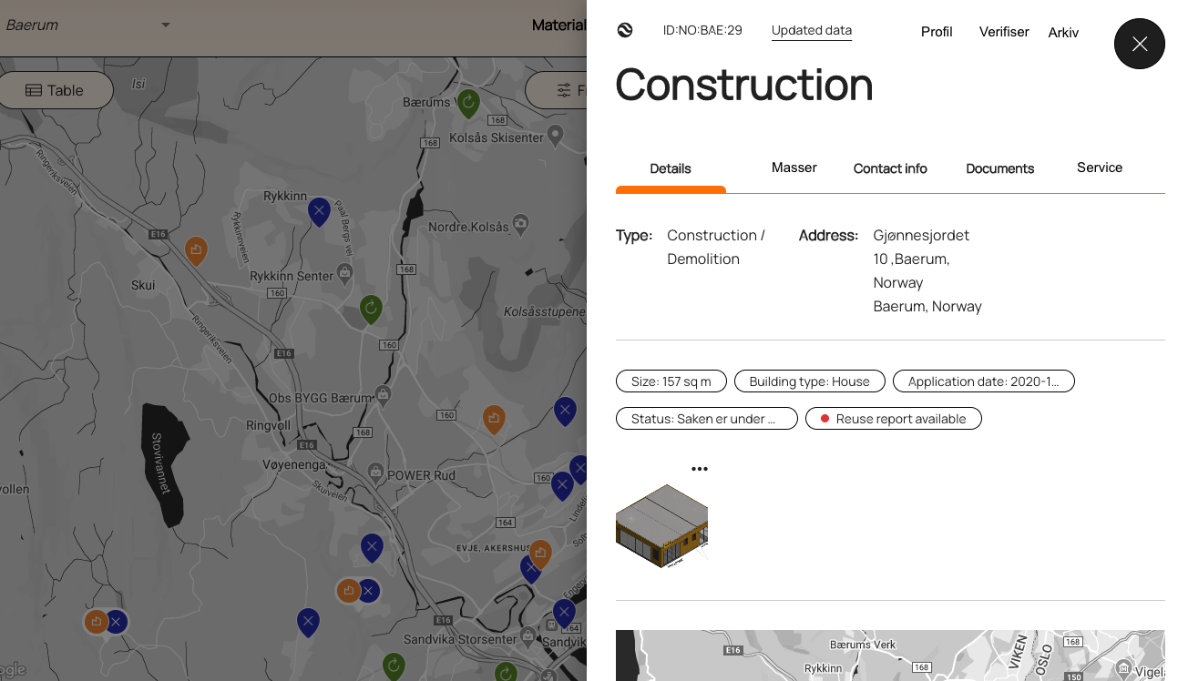
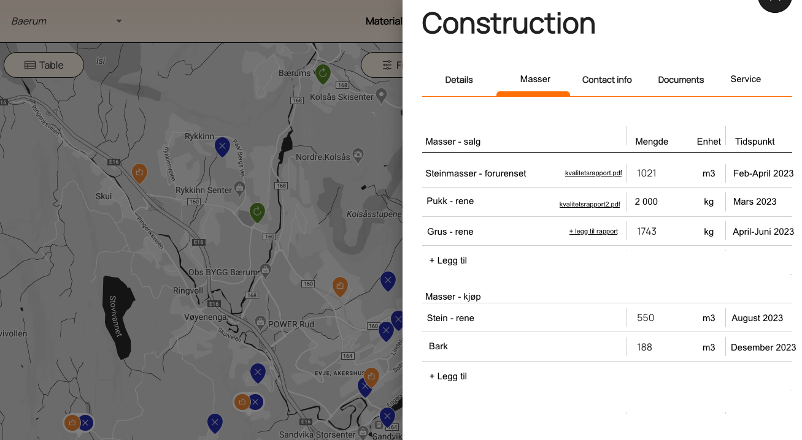
Onboarding og oppsett Konstruksjoner
Mail med link til innlogging
Verifisering BankID
Oppsett med egen konstruksjon
Innsyn til registrert behov/overskudd (justerbar)
Matchingalgoritme
Chat-mulighet med andre prosjekter
Forespørsler om tjenester
Arkiv og rapporter

Slide 9
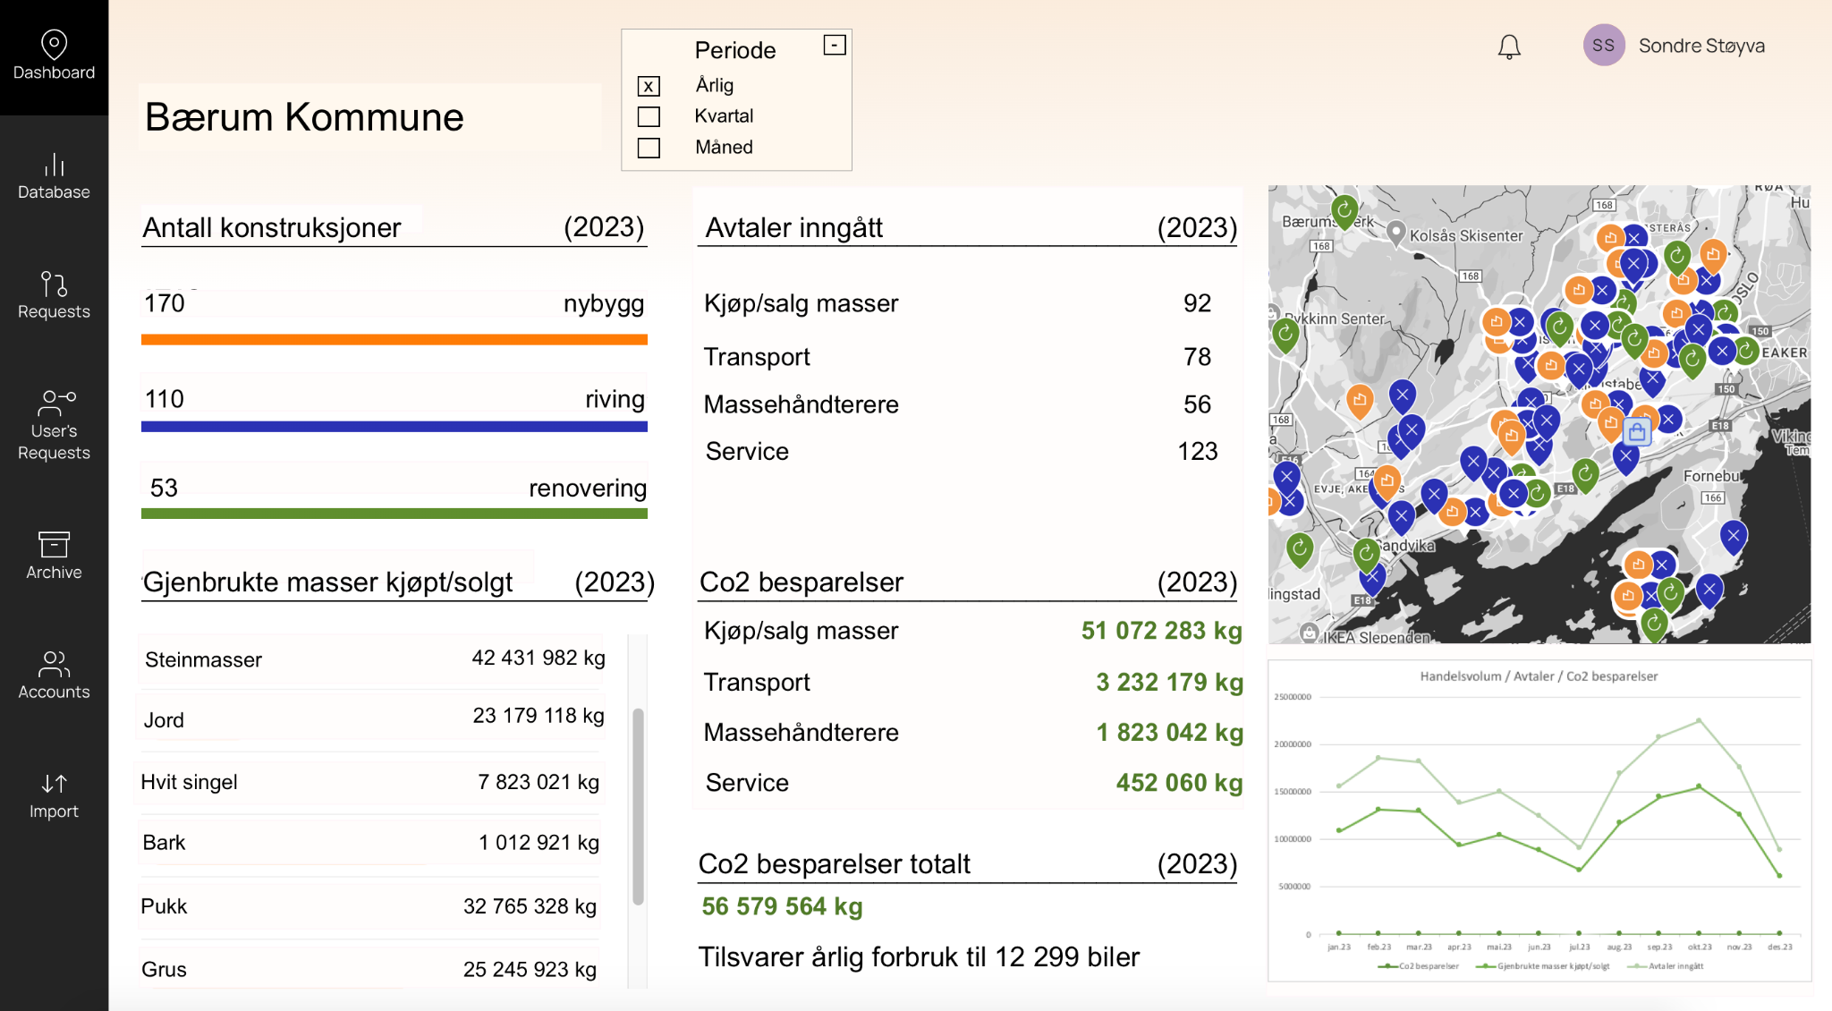
Arkivering, rapporter, automatiske systemer

Slide 10
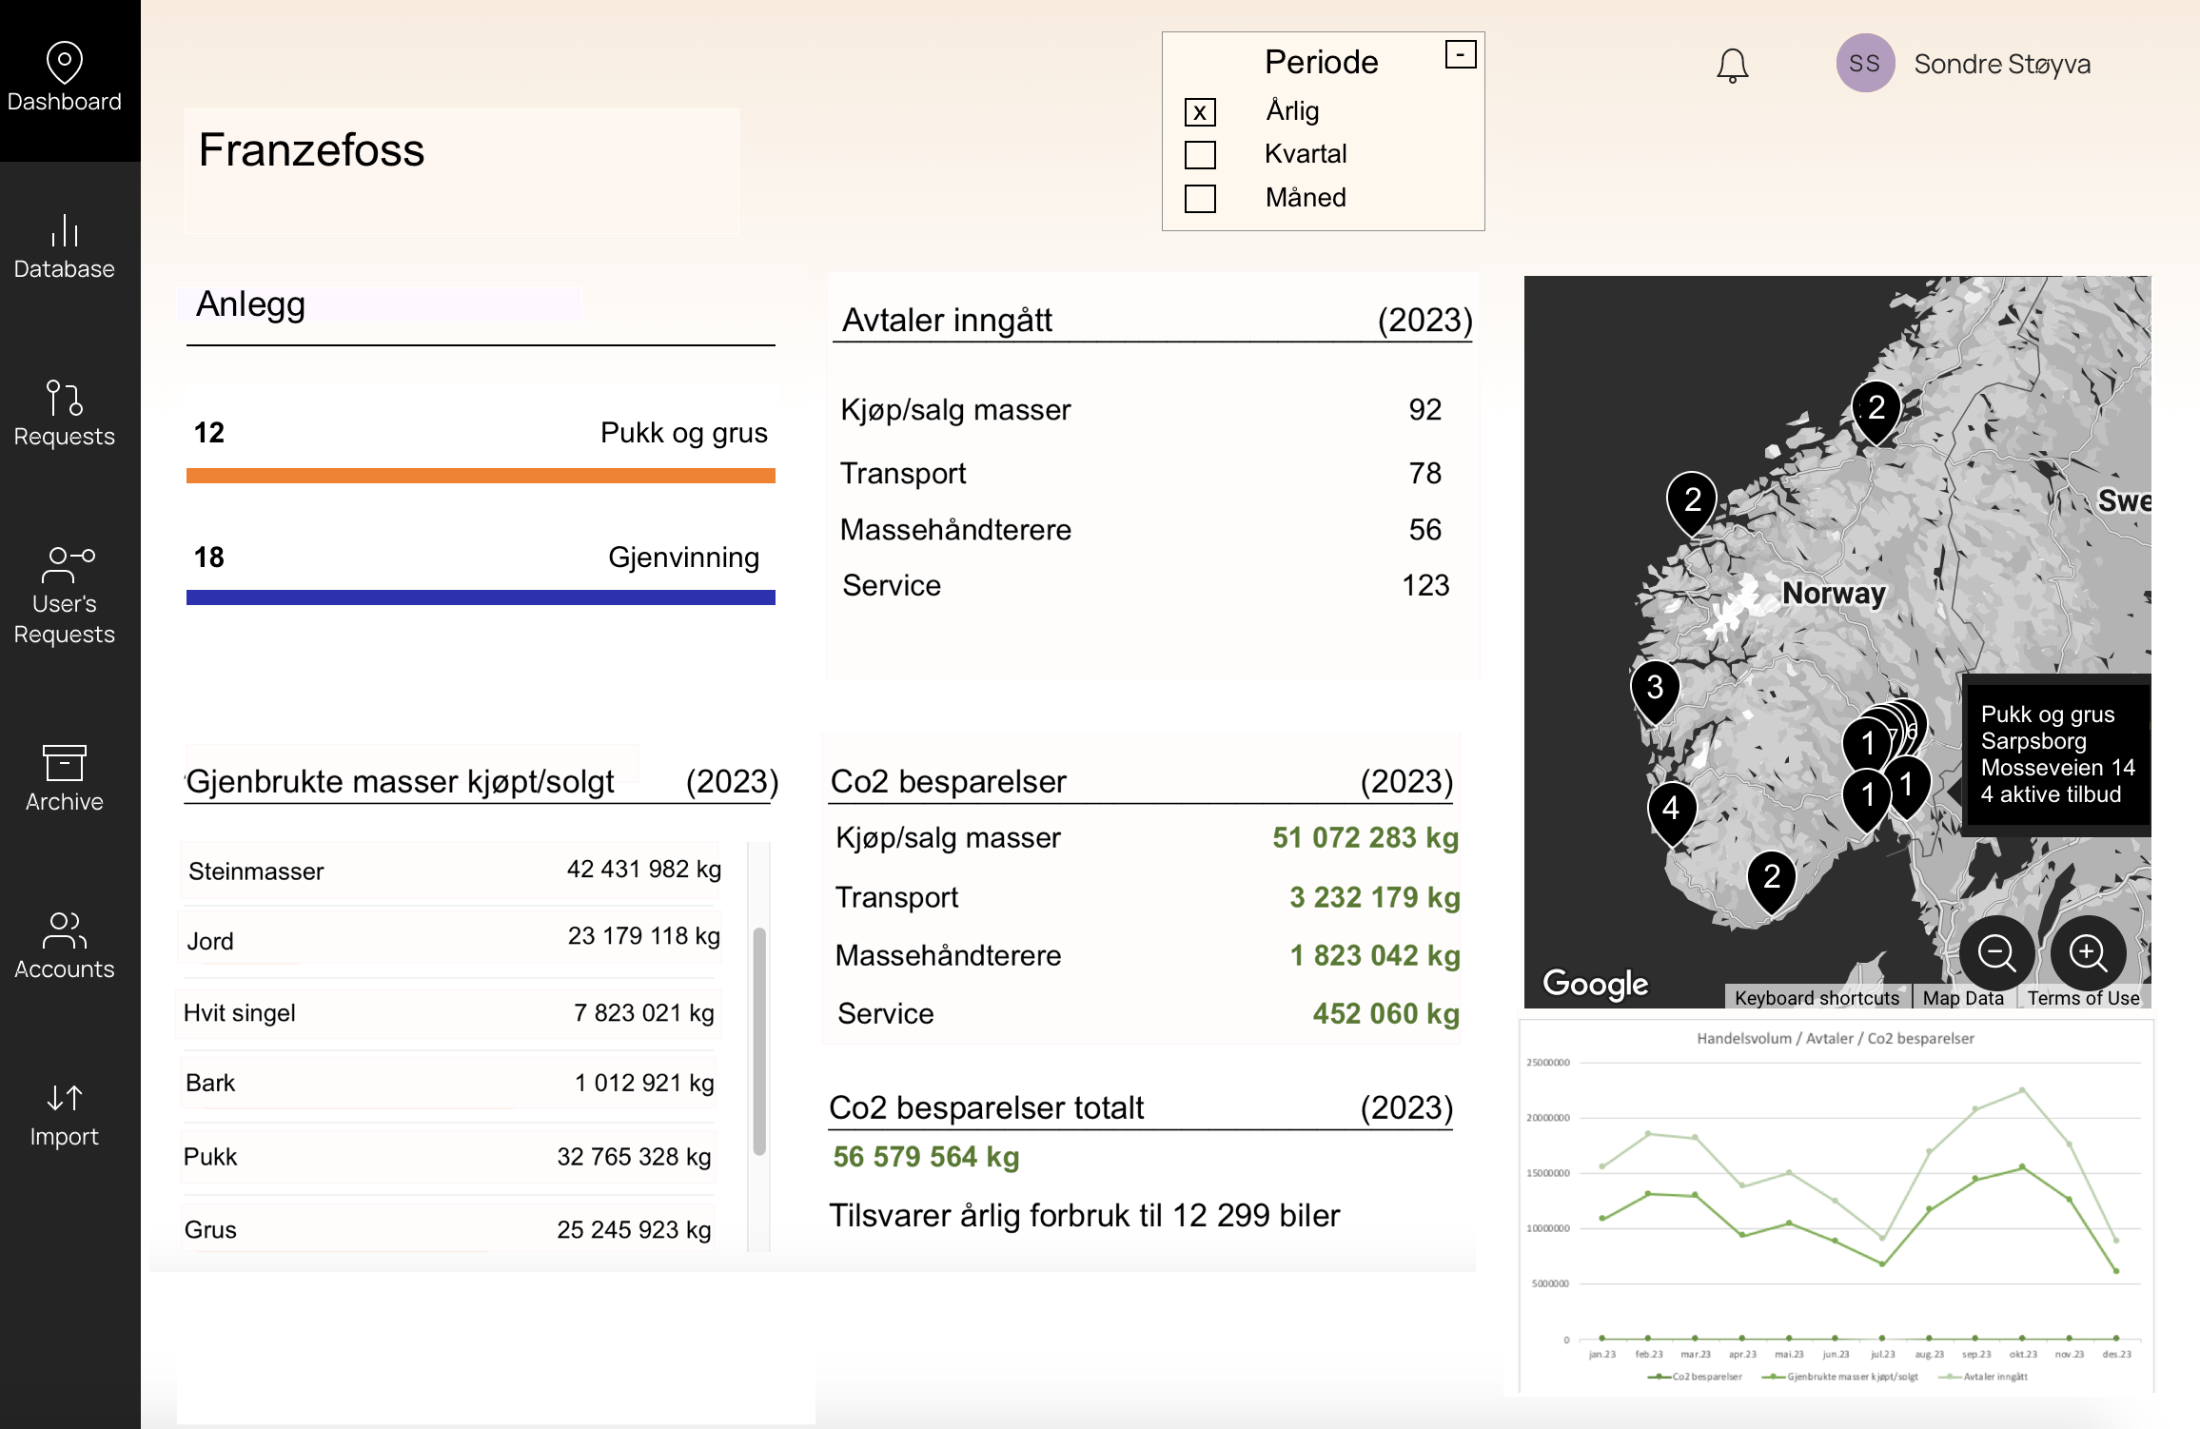
Massehåndtører/Bedrifter - Innsyn

Slide 11
TAKK
kfh@materialmapper.com

